Slide 1
CHÀO MỪNG CÁC EM
ĐẾN VỚI BÀI HỌC NGÀY HÔM NAY

Slide 2
KHỞI ĐỘNG
THỬ
TÀI
HIỂU
BIẾT
Mỗi nhóm chọn cho mình một bức tranh chủ đề, gắn với nhiệm vụ cần giải quyết.
Trả lời đúng câu hỏi nhóm dành được 10 điểm
Trả lời sai nhóm khác dành quyền trả lời.

Slide 3



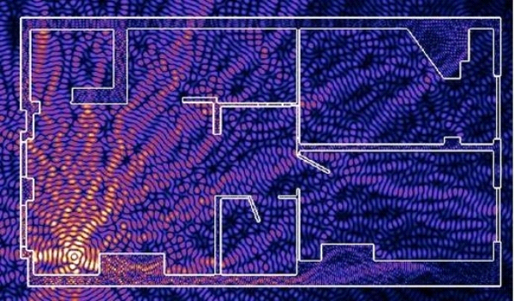




THỬ
TÀI
HIỂU
BIẾT
?

Slide 4
Câu 1. Đây là hệ thống mạng thông tin toàn cầu, cho phép truy cập công cộng, gồm các mạng máy tính được liên kết với nhau. (từ gồm 8 chữ cái)
INTERNET

Slide 5
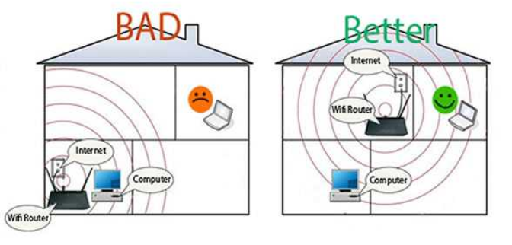
SUY GIẢM TÍN HIỆU
Khi một tín hiệu lan truyền dọc theo một dây dẫn công suất của nó sẽ bị sụt giảm (suy giảm tín hiệu).
Thông thường mức độ suy giảm cho phép được quy định trên chiều dài cáp truyền dẫn hoặc kênh truyền dẫn để đảm bảo rằng ở nơi thu có thể phát hiện và giải mã đúng được tín hiệu.
Vậy bằng cách nào chúng ta có thể hạn chế hoặc tăng cường và tái tạo lại được tín hiệu?

Slide 6
BÀI 6
SUY GIẢM TÍN HIỆU
CHUYÊN ĐỀ VẬT LÝ 11 KNTT
6

Slide 7
I. MÔI TRƯỜNG TRUYỀN DẪN
phiếu học tập số 1
Môi trường truyền dẫn là gì?
Môi trường truyền dẫn có ảnh hưởng như thế nào đến sự suy giảm tín hiệu?
Câu 1
Câu 3
Phân loại môi trường truyền dẫn?
Câu 2

Slide 8

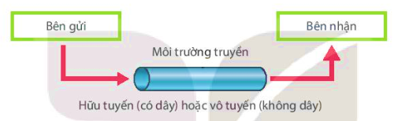
Kết quả phiếu học tập số 1
Câu 1.
Môi trường truyền dẫn là bất cứ thứ gì có thể mang thông tin từ nguồn đến đích. Bên gửi thông tin nhờ có môi trường truyền dẫn mà thông tin được truyền đến bên nhận.

Slide 9

Kết quả phiếu học tập số 1
Ví dụ khi hai người nói chuyện thì môi trường truyền dẫn là không khí.
- Trong truyền dữ liệu: Môi trường truyền dẫn thường là không gian tự do, cáp đồng, hoặc cáp sợi quang.
Thông tin thường là một tín hiệu, là kết quả của một sự chuyển đổi dữ liệu từ một dạng khác.

Slide 10
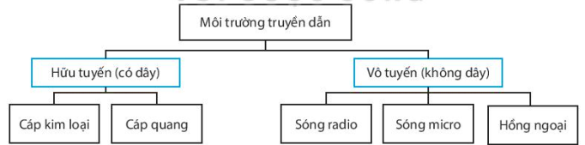
Kết quả phiếu học tập số 1
Câu 2. Môi trường truyền dẫn được chia làm 2 loại: Hữu tuyến (có dây) và vô thuyết (không dây)

Slide 11
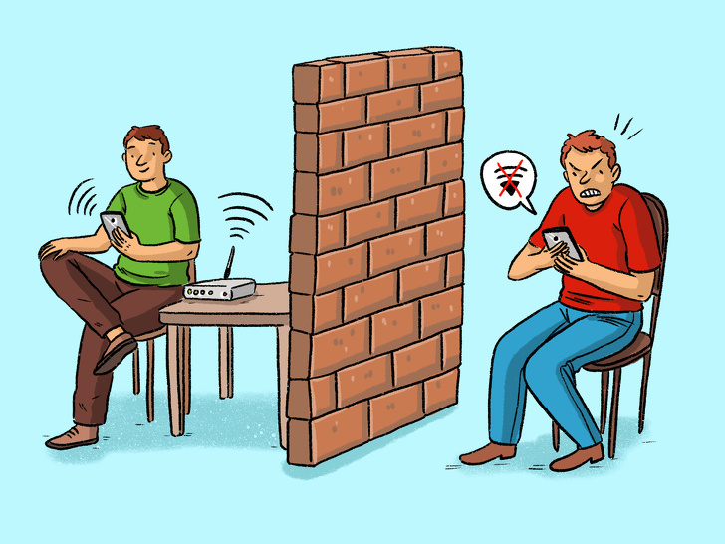
Kết quả phiếu học tập số 1
Câu 3.
Trong quá trình truyền, tín hiệu vô tuyến bị yếu dần theo khoảng cách, vì sóng của tín hiệu vô tuyến lan truyền sẽ bị lan tỏa, sự hấp thụ bởi nước, lá cây... và sự phản xạ của mặt đất dẫn đến mật độ công suất sẽ giảm.

Slide 12
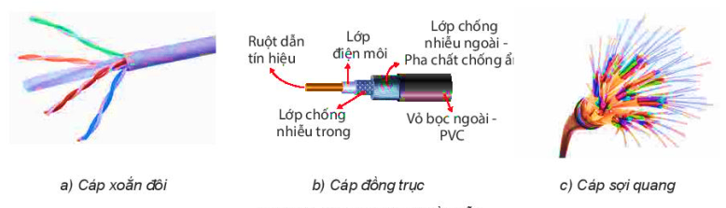
MÔI TRƯỜNG TRUYỀN DẪN
Cùng với sự phát triển của công nghệ, các phương tiện truyền dẫn tốt hơn cũng được phát minh (cáp xoắn đôi, cáp đồng trục).
Việc sử dụng cáp sợi quang đã làm tăng tốc độ truyền dẫn và làm tăng chất lượng tín hiệu được truyền.

Slide 13
I. MÔI TRƯỜNG TRUYỀN DẪN
- Môi trường truyền dẫn là bất cứ thứ gì có thể mang thông tin từ nguồn đến đích.
- Trong truyền dữ liệu: môi trường truyền dẫn thường là không gian tự do, cáp đồng, hoặc cáp sợi quang.
- Môi trường truyền dẫn được chia làm 2 loại: Hữu tuyến và vô thuyết
Hữu tuyến (có dây) gồm: cáp kim loại và cáp quang
Vô tuyến (không dây) gồm: sóng radio, sóng micro, hồng ngoại
- Trong suốt quá trình truyền, tín hiệu vô tuyến bị yếu dần theo khoảng cách dẫn đến mật độ công suất sẽ giảm.

Slide 14
II. SỰ SUY GIẢM TÍN HIỆU VÀ ĐƠN VỊ ĐO
1+2. Sự suy giảm tín hiệu, nguyên nhân chủ yếu làm suy giảm tín hiệu
phiếu học tập số 2
Sự suy giảm tín hiệu là gì?
Câu 1
Chỉ ra một số nguyên nhân dẫn đến sự suy giảm tín hiệu khi truyền tín hiệu trong môi trường không dây?
Nguyên nhân dẫn tới sự suy giảm tín hiệu khi truyền tín hiệu qua cáp đồng trục, cáp sợi quang?
Câu 3
Câu 2

Slide 15
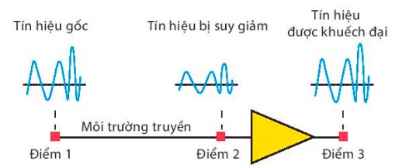
Kết quả phiếu học tập số 2
Câu 1.
Suy giảm tín hiệu là sự mất mát năng lượng khi tín hiệu được truyền qua môi trường truyền dẫn.
Để bù lại tín hiệu mất mát ta sử dụng các bộ khuếch đại để khuếch đại tín hiệu.

Slide 16

Câu 2. Nguyên nhân dẫn tới sự suy giảm tín hiệu
Kết quả phiếu học tập số 2
Cáp đồng trục
+ Suy giảm do chiều dài dây dẫn, cáp càng dài suy giảm càng lớn
+ Suy giảm tín hiệu tại các mối nối, số lượng mối nối càng nhiều thì càng giảm chất lượng tín hiệu
+ Nhiệt độ môi trường thay đổi làm thay đổi tính chất vật liệu dẫn điện, cách điện
+ Suy giảm do điện trở, điện môi và phát xạ.

Slide 17

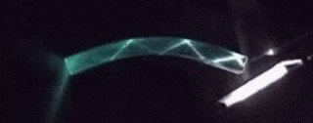
Kết quả phiếu học tập số 2
Cáp sợi quang:
+ Suy giảm do vật liệu hấp thụ ánh sáng, các tạp chất trong sợi quang.
+ Suy giảm do tán xạ ánh sáng.
+ Suy giảm do sợi quang bị uốn cong khi chế tạo hoặc lắp đặt.

Slide 18

Kết quả phiếu học tập số 2
Câu 3. Nguyên nhân dẫn tới sự suy giảm tín hiệu của môi trường không dây
+ Suy giảm do khoảng cách truyền dẫn
+ Suy giảm do hiệu ứng đa đường truyền, do vật cản
+ Suy giảm do sự chuyển động của bộ thu và bộ phát
+ Suy giảm do sự khúc xạ, nhiễu xạ, tán xạ

Slide 19
II. SỰ SUY GIẢM TÍN HIỆU VÀ ĐƠN VỊ ĐO
3. Đơn vị đo
Bel là đơn vị đầu tiên được phát triển để xác định tỉ số công suất giữa hai điểm.
Bel xuất phát từ tên của Alexander Graham Bell, người phát minh ra điện thoại. Bel sử dụng logarit cơ số 10 để biểu diễn tỉ số công suất phát với công suất thu.

Slide 20
II. SỰ SUY GIẢM TÍN HIỆU VÀ ĐƠN VỊ ĐO
3. Đơn vị đo
Thuật ngữ B và dB không biểu thị giá trị công suất mà biểu thị tỉ số hay sự so sánh giữa hai giá trị công suất, như công suất đầu vào và công suất đầu ra.

Slide 21
II. SỰ SUY GIẢM TÍN HIỆU VÀ ĐƠN VỊ ĐO
3. Đơn vị đo
Trên thực tế người ta còn sử dụng hệ số suy hao trên một đơn vị độ dài và đo bằng dB/km (là số dB bị suy giảm khi tín hiệu truyền qua 1 km).

Slide 22
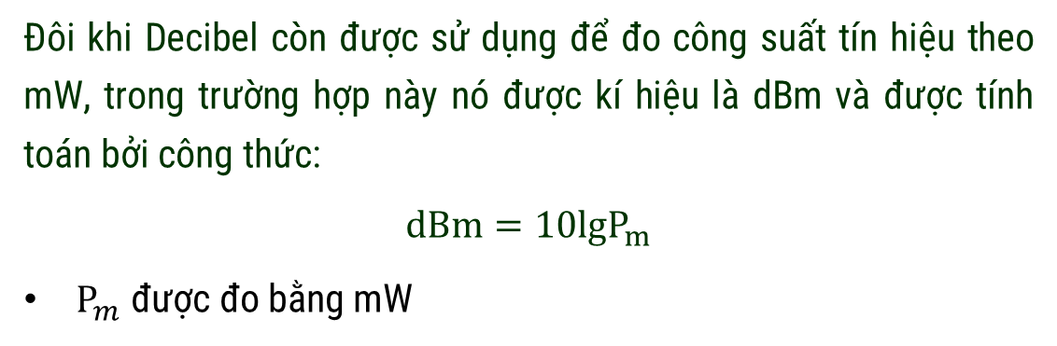
II. SỰ SUY GIẢM TÍN HIỆU VÀ ĐƠN VỊ ĐO
3. Đơn vị đo
Đôi khi Decibel còn được sử dụng để đo công suất tín hiệu theo mW, trong trường hợp này nó được kí hiệu là dBm và được tính toán bởi công thức:
$$dBm=10lgP_{m}$$
$P_{m}$ được đo bằng mW

Slide 23
phiếu học tập số 3
Câu 1
Độ lợi hoặc suy giảm của một kênh trong quá trình truyền tải được xác định theo công thức nào và có đơn vị đo là gì?
Cho công suất tín hiệu tại đầu vào sợi cáp là 2mW, cáp có hệ số suy giảm là 0,3 dB/km, tính công suất tín hiệu ở đầu ra của cáp tại khoảng cách 5 km.
Nêu một số yếu tố ảnh hưởng đến chất lượng tín hiệu ?
Câu 2
Câu 3

Slide 24


Kết quả phiếu học tập số 3
Câu 1.
+ Độ lợi hoặc suy giảm của một kênh trong quá trình truyền tải được xác định theo công thức:
+ Đơn vị Decibel (dB)
+ Đơn vị dB được định nghĩa như sau:
$$dB=10lg\frac{P_{2}}{P_{1}}$$
P₁ là công suất đầu vào (hoặc công suất phát)
P₂ là công suất đầu ra (hoặc công suất thu)
$$B=lg\frac{P_{2}}{P_{1}}$$

Slide 25
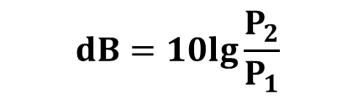
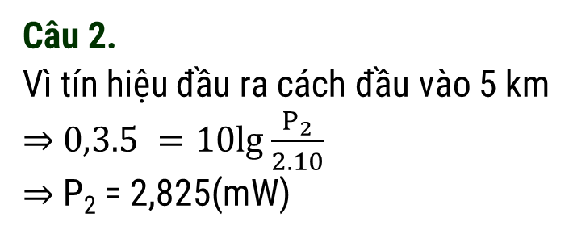
Kết quả phiếu học tập số 3
$$dB=10lg\frac{P_{2}}{P_{1}}$$
Câu 2.
Vì tín hiệu đầu ra cách đầu vào 5 km
⇒ $0,3.5 =10lg\frac{P_{2}}{2.10}$
⇒ P₂ = 2,825(mW)
P₁ và P₂ Công suất tín hiệu cần truyền đi và tín hiệu nhiễu

Slide 26
Kết quả phiếu học tập số 3
Câu 3.
Yếu tố ảnh hưởng đến chất lượng của tín hiệu: biên độ của tín hiệu không đủ lớn, tín hiệu bị biến dạng làm cho thông tin mà tín hiệu cần truyền đi không thể được khôi phục nguyên bản, mất tín hiệu,...

Slide 27

ĐƠN VỊ ĐO ĐỘ SUY GIẢM (TĂNG CƯỜNG) TÍN HIỆU
+ Độ lợi hoặc suy giảm của một kênh trong quá trình truyền tải được xác định theo công thức: $B=lg\frac{P_{2}}{P_{1}}$
+ Ta thường sử dụng đơn vị Decibel (dB) làm đơn vị chuẩn để biểu thị độ lợi và suy giảm theo công suất.
+ Đơn vị dB được định nghĩa như sau: $dB=10lg\frac{P_{2}}{P_{1}}$
P₁ là công suất đầu vào (hoặc công suất phát)
P₂ là công suất đầu ra (hoặc công suất thu)

Slide 28
Giải thích vì sao: Khi điện thoại thông minh hoặc máy tính xách tay đặt càng ra xa thiết bị phát sóng wifi hoặc có nhiều vật cản thì tín hiệu nhận được ở các máy thu như điện thoại thông minh hoặc máy tính xách tay càng yếu?

Slide 29
Vì tín hiệu có thể bị suy giảm. Sự suy giảm này chủ yếu do sự tán xạ của tín hiệu và hấp thụ của môi trường truyền dẫn trong quá trình tín hiệu được truyền đi. Độ suy giảm tín hiệu phụ thuộc vào khoảng cách mà tín hiệu được truyền đi

Slide 30

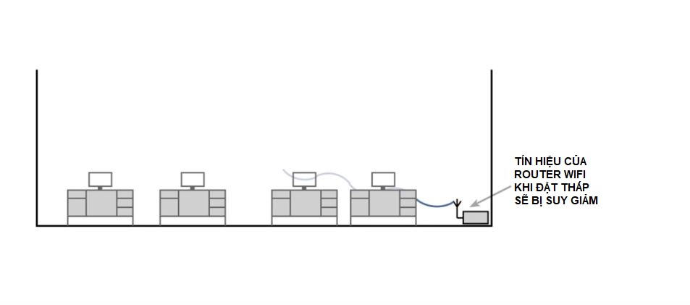
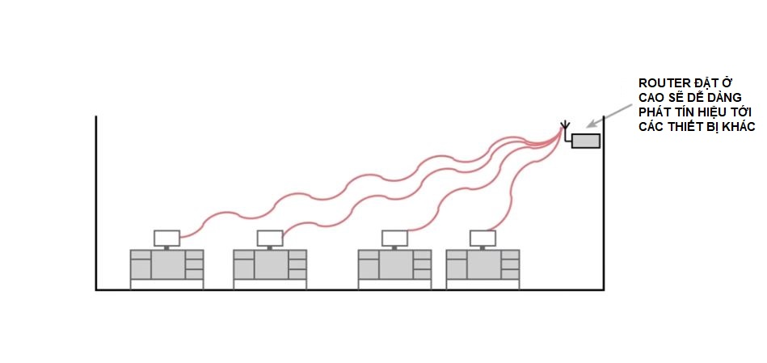
EM CÓ BIẾT???
Việc vị trí đặt modem wifi không đúng cách góp phần làm giảm tín hiệu sóng WiFi, ảnh hưởng tới chất lượng đường truyền của các thiết bị.
Nên đặt router ở vị trí trung tâm nhất trong căn nhà

Slide 31
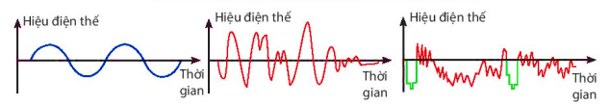
Giải thích vì sao ta khó có được chất lượng tín hiệu tốt khi sử dụng tín hiệu tương tự để truyền đi?

Slide 32

mạch khuếch đại
Khi truyền tín hiệu đi xa sẽ dùng mạch khuếch đại, nếu tín hiệu được truyền đi dưới dạng tín hiệu tương tự.
Việc khuếch đại sẽ làm tăng đồng thời công suất của cả tín hiệu cần truyền và tín hiệu nhiễu.
=> Không thể cải thiện được chất lượng tín hiệu khi truyền.

Slide 33
EM CÓ BIẾT ???
+ Truyền dẫn sử dụng cáp sợi quang có băng thông và dung lượng lớn hơn rất nhiều so với cáp đồng và truyền bằng vô tuyến.
+ Các hệ thống truyền dẫn quang có suy giảm thấp, hoàn toàn cách điện, có độ an toàn và tính kháng nhiễu cao, vật liệu chế tạo có nhiều trong tự nhiên.

Slide 34
LUYỆN TẬP 1
Thảo luận nhóm hoàn thành yêu cầu phiếu học tập số 4

Slide 35
PHIẾU HỌC TẬP SỐ 4
Câu 1. Cho biết công suất đầu vào và đầu ra của một tín hiệu khi được truyền đi lần lượt là 1,0 W và 10 mW. Tính độ suy giảm tín hiệu trên đường truyền đang xét.
Câu 2. Một đường truyền tín hiệu dài 4,00 km có các công suất đầu vào P₁ = 280 mW. Cho biết độ suy giảm tín hiệu trên mỗi km đường truyền là 1,60 dB/km. Tính công suất đầu ra P₂.

Slide 36
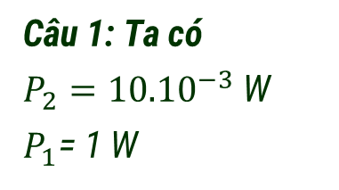
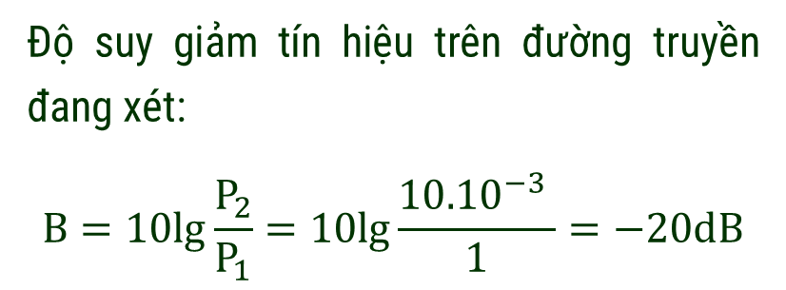
KẾT QUẢ PHIẾU HỌC TẬP SỐ 4
Câu 1: Ta có
${P_{2}=10.10}^{−3}$ W
$P_{1}$= 1 W
Độ suy giảm tín hiệu trên đường truyền đang xét:
$$B=10lg\frac{P_{2}}{P_{1}}=10lg\frac{{10.10}^{−3} }{1}=−20dB$$

Slide 37
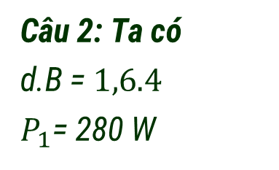

KẾT QUẢ PHIẾU HỌC TẬP SỐ 4
Câu 2: Ta có
d.B = $1,6.4$
$P_{1}$= 280 W
Ta có: dB$=10lg\frac{P_{2}}{P_{1}}$
Vì tín hiệu đầu ra cách đầu vào 4 km
$$1,6.4=10lg\frac{P_{2}}{280}$$
⇒ $P_{2}=1222(mW)$

Slide 38
LUYỆN TẬP 2
Các nhóm tham gia trò chơi
“CÂU CÁ”

Slide 39
CẢM ƠN CÁC EM
ĐÃ CHÚ\ Ý LẮNG NGHE!

